Slide 1
Die Rolle der Bibliotheken im PubFlow-Projekt
Barbara Schmidt, GEOMAR-Bibliothek
Hela Mehrtens, Datenmanagement Team, GEOMAR
und
AK-Bibliotheken des PubFlow-Projekts
1. PubFlow Workshop, 23.03.2012, Kiel
Notes:
Die GEOMAR Bibliothek ist zusammen mit der Zentralbibliothek der Weltwirtschaft und der Universitätsbibliothek Kiel assoziierte Partnerin im PubFlow.
Das wirft die Frage auf, wo sich die Bibliotheken im Projekt sehen.

Slide 2
Die Rolle der Bibliotheken im PubFlow-Projekt Gliederung
Print Publikationen
Daten Publikationen
Ausblick über weitere Diskussionsthemen
Notes:
Wir wollen hier kurz auf die Rolle der Bibliotheken eingehen.
Da in der Pilotphase des Projektes Daten aus dem GEOMAR benutzt werden, haben wir uns darauf verständigt, die bereits in Anwendung befindliche Publikationsdatenbank des GEOMAR, OceanRep als Beispiel für die Bibliotheken heranzuziehen.

Slide 3
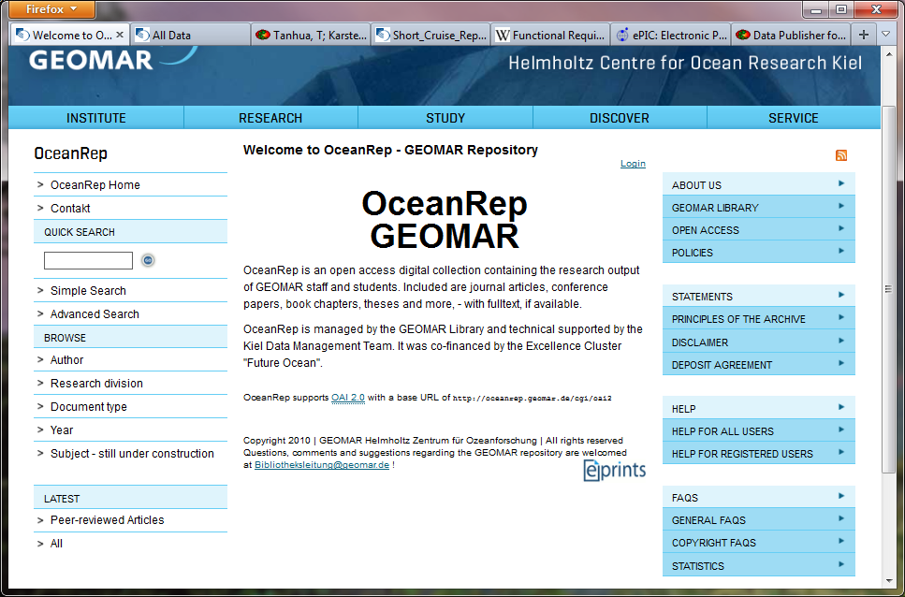
Die Rolle der Bibliotheken im PubFlow-Projekt Print-Publikationen
Notes:
Die GEOMAR-Bibliothek hat ein Repository (OceanRep) eingerichtet, um den wissenschaftlichen Output des Instituts darzustellen.

Slide 4
Wie bekommen wir die Informationen über eine erfolgte Publikation?
Die Rolle der Bibliotheken im PubFlow-Projekt Print-Publikationen
Anreize für die Meldung von Publikationen durch die Autoren:
die LOM
Publikationslisten in persönlichen Homepages
Publikationslisten in Abteilungswebseiten
Listen für Projekte, Schiffe etc.
Notes:
1. LOM (= Leistungsorientierte Mittelvergabe = Die Aufteilung der Mittel auf die verschiedene Forschungsbereiche richtet sich u.a. danach, wie viele peer-reviewed Artikel geschrieben und in welchen Zeitschriften veröffentlicht wurden.
Das heisst, peer-reviewed Artikel müssen gemeldet werden um entsprechend im Budget berücksichtigt zu werden)
2. Die Vorteile des OceanRep wie z.B. die Möglichkeit, eigene Publikationslisten in den persönlichen Homepages und in den Abteilungswebseiten automatisch upzudaten, sowie mit einem Klick Publikationslisten für Projekte, Schiffe etc. erstellen zu können,
sind für die Mitarbeiter von großem Interesse

Slide 5
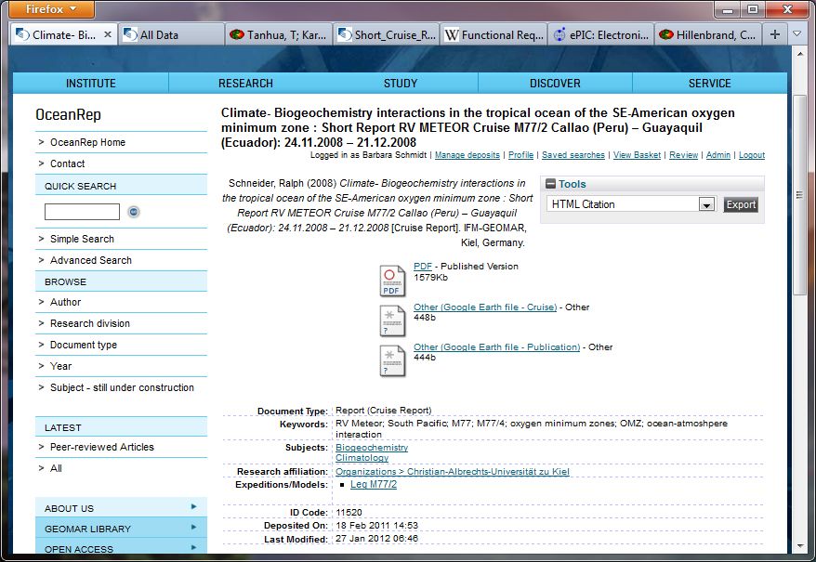
Die Rolle der Bibliotheken im PubFlow-Projekt Print-Publikationen
Notes:
Hier werden nicht nur Zeitschriftenartikel, sondern auch z.B. Berichte von Expeditionen aufgenommen. Diese werden mit einem Link versehen, der zu den entsprechenden Daten im Datenmanagement-Portal führt
Hier gezeigt:…
Danach HELA

Slide 6
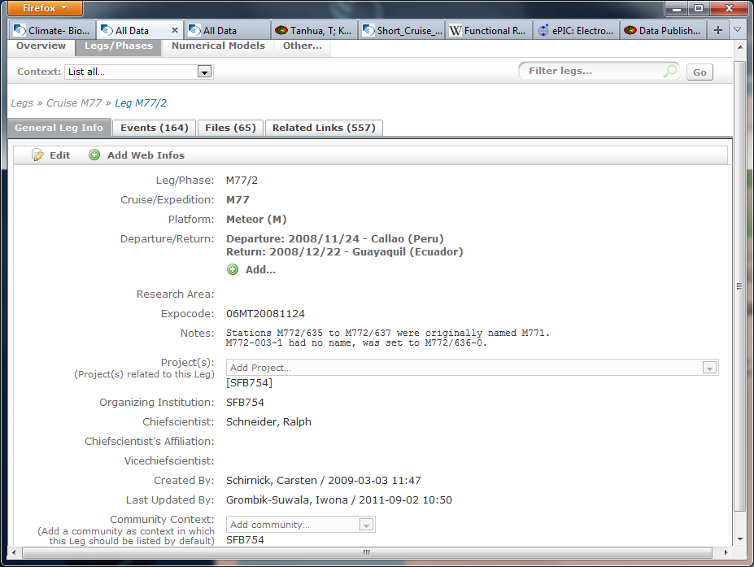
Die Rolle der Bibliotheken im PubFlow-Projekt Print-Publikationen
Notes:
HELA: Zunächst kommt man zu den allgemeinen Informationen über das entsprechende Leg, dann kann man unter „Related links“…

Slide 7
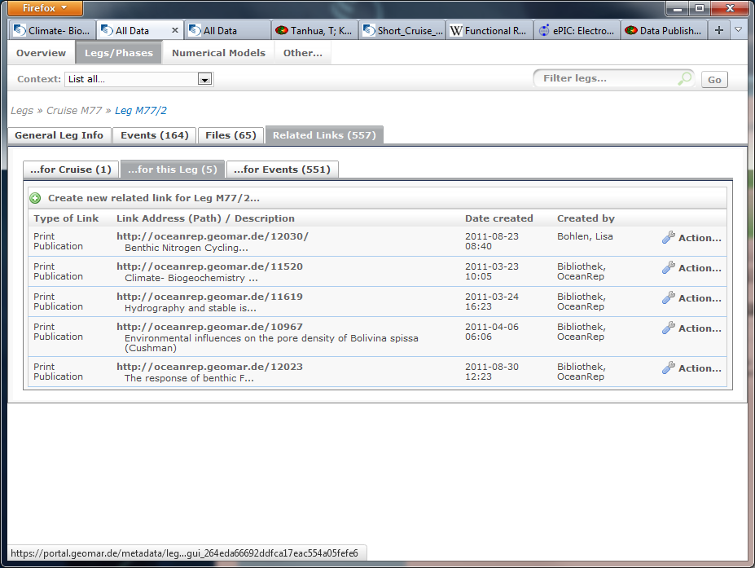
Die Rolle der Bibliotheken im PubFlow-Projekt Print-Publikationen
Notes:
die Verknüpfung zur Publikation im OceanRep finden….
Also: Verknüpfung von Publikationen zu Daten und von Daten zu den Publikationen
Danach: BARBARA

Slide 8
Die Rolle der Bibliotheken im PubFlow-Projekt Daten-Publikationen
Eingabe der Forschungsdaten
Aufbereitung: Autor und Körperschaften
Normdaten für Autorennamen und Körperschaften?
Notes:
BARBARA:
Das was wir Bibliotheken schon seit Jahrhunderten für Print-Publikationen kennen und umsetzen, müssen wir nun auch auf Daten-Publikationen übertragen.
Nach Eingabe der Forschungsdaten müssen sie aufbereitet werden, dafür müssen Autoren und Körperschaften gespeichert werden, die möglichst eindeutig zu identifizieren sind
PROBLEM: Autoren und Organisationen sind unter unterschiedlichen Schreibweisen bekannt, es gibt gleichnamige Autoren aus verschiedenen Wissenschaftsgebieten

Slide 9
Die Rolle der Bibliotheken im PubFlow-Projekt Daten-Publikationen
Univ. Kiel, Inst. Meereskunde GEOMAR
Meereswissenschaftliches Institut Kiel
IFM-GEOMAR
Kiel, IFM, GEOMAR
Leibniz-Institut für Meereswissenschaften
Beispiel :
IFM-GEOMAR
Univ. Kiel, Inst. Meereswiss.
IFM-GEOMAR, Universität Kiel
Univ. Kiel, Meereswissenschaften
Meereswissenschaften Kiel
Problem: Unterschiedliche Schreibweisen einer Institution
Lösung: Körperschaftsnormdatei?
Notes:
Aus dem Bibliotheksbereich gibt es das Bestreben alle Bücher einer Organisation zusammenzuführen, auch wenn sie im Laufe ihrer Existenz ihren Namen ändert, in eine andere Organisation übergeht oder fusioniert.
Hier sehen wir das Beispiel für unser Institut – der neue Name wird zur Zeit gerade noch eingetragen. Ich habe alleine im Web of Science mehr als 25 verschiedene Einträge für IFM-GEOMAR gefunden. Das bedeutet, wer dort nach Publikationen des IFM-GEOMAR sucht findet vielleicht gerade die Hälfte der wirklich vorhandenen Publikationen von IFM-GEOMAR-Autoren

Slide 10
Die Rolle der Bibliotheken im PubFlow-Projekt Daten-Publikationen
Pierre Åman
Geb. 1847
Ozeanograph
Pierre Schoenberg
Pierre Schönberg
Pierre Åman-Schönberg
Geb. Pierre Schönberg
Geb. 1977, Meteorologe
Pierre Aman
Pierre Aman-Schonberg
Pierre Schonberg
Problem: Unterschiedliche Schreibweisen eines Personennamens
Lösung: Personennormdatei?
Notes:
Hier ist ein Beispiel für einen Autoren, der mit verschiedenen Schreibweisen zitiert wird – und dessen Name auch von anderen Wissenschaftlern getragen wird.

Slide 11
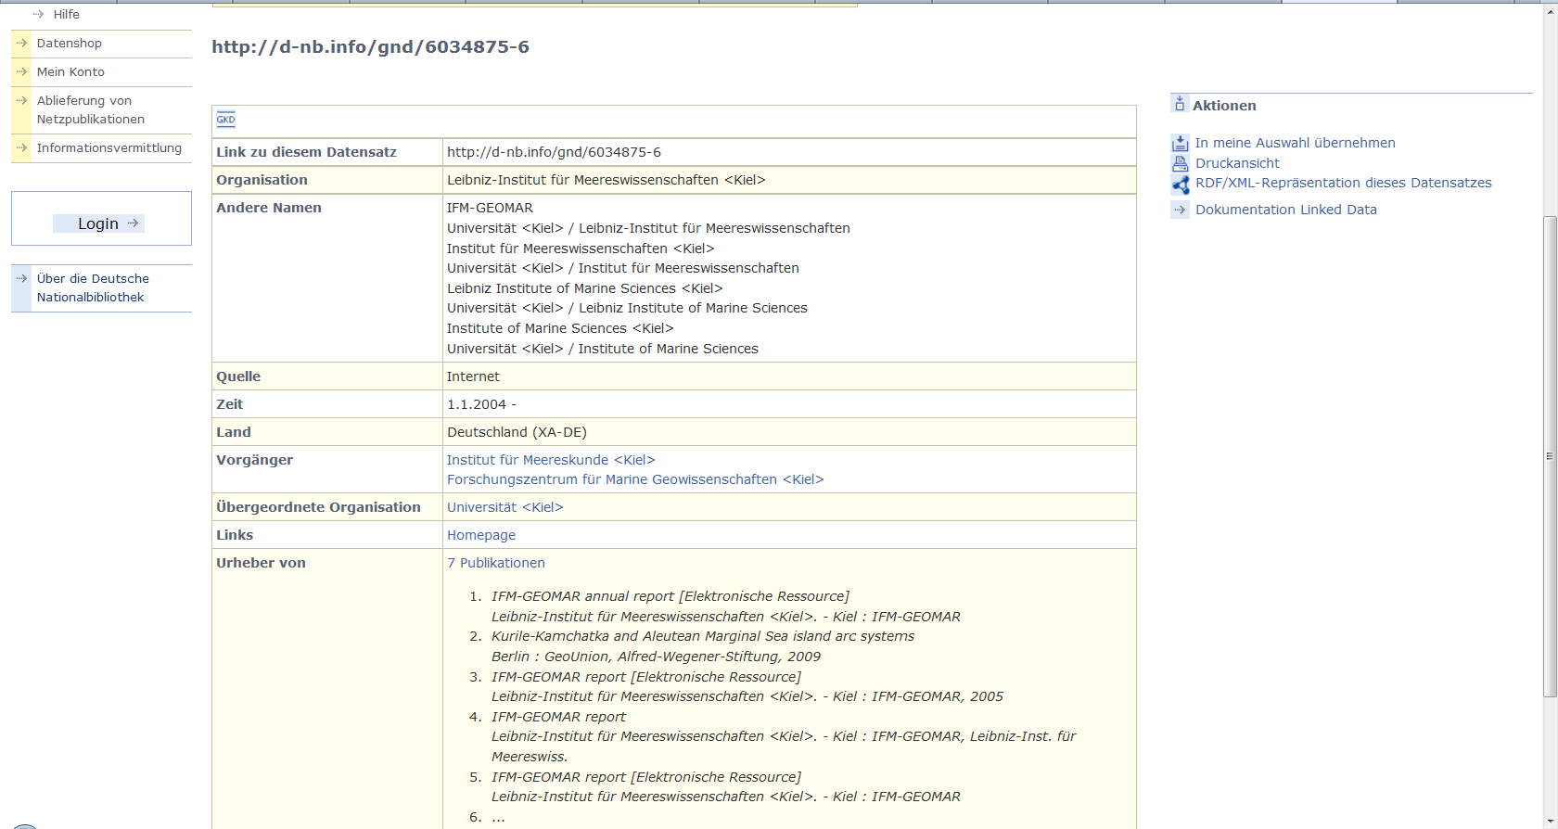
Die Rolle der Bibliotheken im PubFlow-Projekt Daten-Publikationen
Notes:
In Deutschland werden daher Normdaten zu Organisationen (Körperschaften) und Personen in der Deutschen Nationalbibliothek aufgenommen.

Slide 12
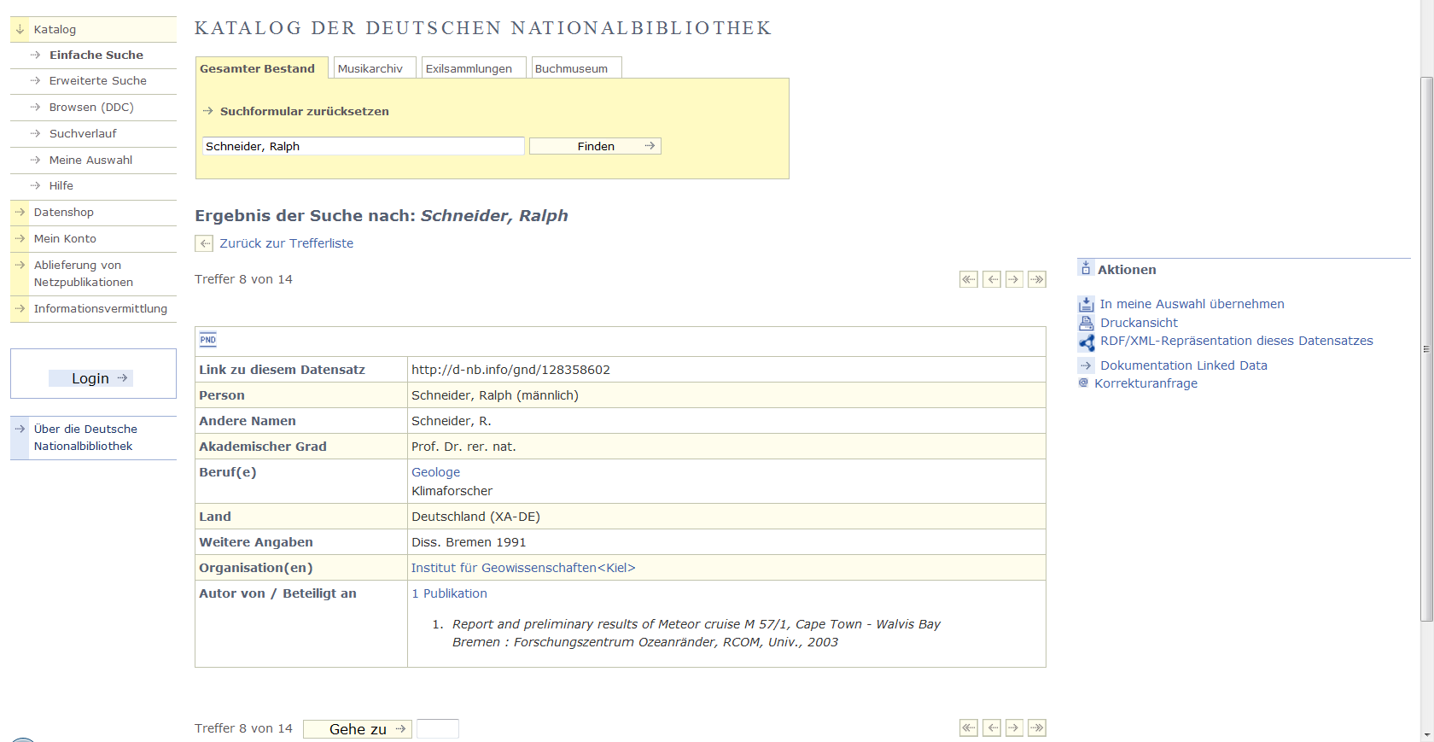
Die Rolle der Bibliotheken im PubFlow-Projekt Daten-Publikationen
Notes:
Die Normdaten für Personennamen (PND) und für Körperschaften verknüpfen also verschiedene Schreibweisen und Abkürzungen zu einem Haupteintrag – man kann also mit verschiedenen Schreibweisen suchen, findet ein und dasselbe Institut, bzw. einen ganz bestimmten Autoren und die damit verknüpften Veröffentlichungen.
Diese Möglichkeit sollte man übertragen auf alles was eine Person erschaffen hat, also auch auf Daten.
Aber PROBLEM: für die Normdatensätze gibt es – noch – keine Abfragemöglichkeiten, die man automatisch in den Workflow einbauen.
In den letzten Jahren wird in Deutschland verstärkt die Vergabe von PNDs für Autoren, die in Deutschland leben, forciert, mit dem Ziel, ein Pendant zu der Library of Congress ID für amerikanische Autoren zu haben. Da es bisher noch keine über die Grenzen hinaus gültige „Welt-ID“ für Autoren gibt, will man die vorhandenen Ids (eben pnd, loc, und im Weiteren z.B. die Researcher ID vom WoS) zusammenführen.

Slide 13
Die Rolle der Bibliotheken im PubFlow-Projekt Daten-Publikationen
Virtual International Authority File (VIAF) : virtuelle internationale Normdatei für Personendaten.
Ziel des VIAF : Verknüpfung nationaler Normdateien zu einer weltweit einheitlichen virtuellen Normdatei.
Zusammenführung der Datenbestände; Verlinkung identischer Datensätze in Konkordanzdatei
Amerika, Deutschland, Ägypten, Australien, Belgien und Frankreich, Israel, Italien, Kanada, Russland, etc.
Notes:
Das Virtual International Authority File (VIAF) ist eine virtuelle internationale Normdatei für Personendaten. Es ist ein Gemeinschaftsprojekt mehrerer Nationalbibliotheken.
Ziel des VIAF ist die Verknüpfung nationaler Normdateien (wie der deutschen Personennamendatei) zu einer weltweit einheitlichen virtuellen Normdatei. Dabei werden die Datenbestände zusammengeführt und identische Datensätze in einer Konkordanzdatei verlinkt. Die Daten werden online zur Verfügung für Recherchen, den Datenaustausch und die gemeinsame Datennutzung.
Teilnehmende Nationalbibliotheken sind z.B. die der Länder Amerika, Deutschland, Ägypten, Australien, Belgien und Frankreich, Israel, Italien, Kanada, Russland, etc
Zurzeit enthält die Datenbank nur Personennamen. Zu einem späteren Zeitpunkt werden auch Körperschaften und geographische Namen in die Datenbank integriert.

Slide 14
Die Rolle der Bibliotheken im PubFlow-Projekt Daten-Publikationen
Wie wird gesucht?
Über das Paper z.B. in OceanRep…
Verknüpfung mit den Daten in
Datenmanagement-Portal
Pangaea
Etc.
Notes:
Wie sucht der normale Nutzer von außen? Zumeist über das Paper in der Publikationsdatenbank
Abgesehen von der Suche über Autoren und Organisationen sucht man zumeist über Schlagworte.
PROBLEM: vernünftige Schlagworte gibt es nur bei Zeitschriftenartikeln, Berichte etc. haben meist keine Schlagworte

Slide 15
Die Rolle der Bibliotheken im PubFlow-Projekt Daten-Publikationen
Suche über
Keywords ?
Thesaurus ?
Notes:
FRAGE: Wie wichtig sind heutzutage Schlagworte? Reicht die Volltextsuche aus?
Wenn wichtig – wie bekommen wir sie? Und wie vereinheitlichen wir sie?

Slide 16
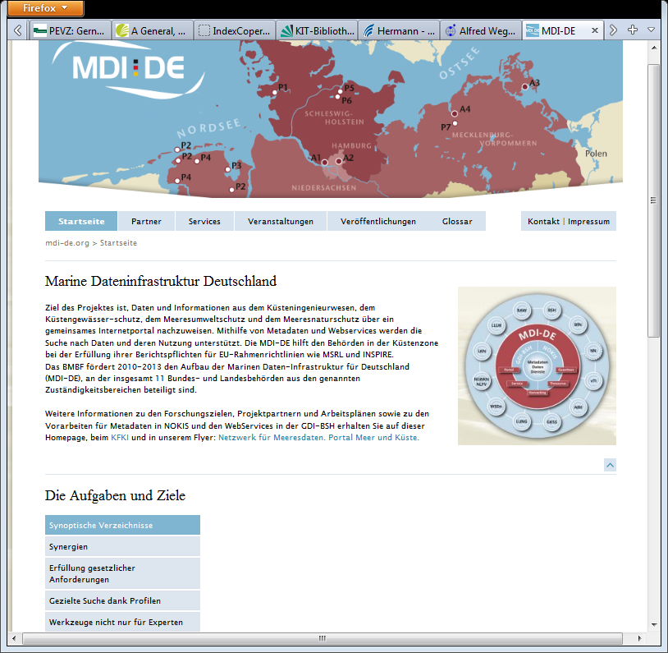
Notes:
Das Projekt MDI-DE (Marine Dateninfrastruktur Deutschland) plant im Projektverlauf einen Thesaurus „Meer und Küsten“ – wir stehen in Verbindung und werden miteinander arbeiten, um einen gemeinsamen Thesaurus zu erstellen – oder – realistischer – ein Portal für existierende Thesauri verschiedener Herkunft zu bauen
Danach HELA

Slide 17
Die Rolle der Bibliotheken im PubFlow-Projekt Daten-Publikationen
Wie wird gesucht?
… oder direkt in den Daten…
Notes:
HELA:
Man kann natürlich auch direkt in den Daten suchen….

Slide 18
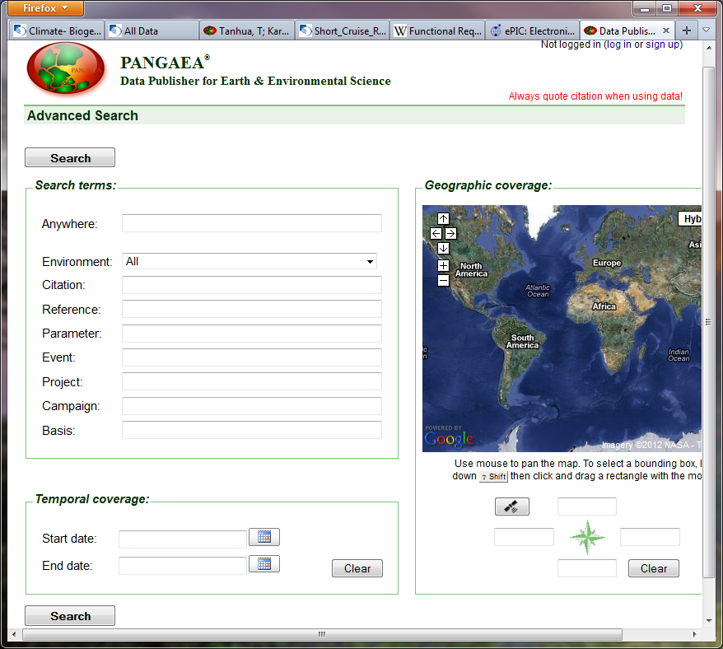
Notes:
In der Datendatenbank Pangaea gibt es eine Suche – hier kann man zwar nicht nach Schlagworten suchen, aber nach Parametern, dem Titel des Datensatzes und der Reference (Autoren, Titel, Organisation und DOI der Publikation)
Frage: Braucht man die Suche nach zusätzlichen Schlagworten?

Slide 19
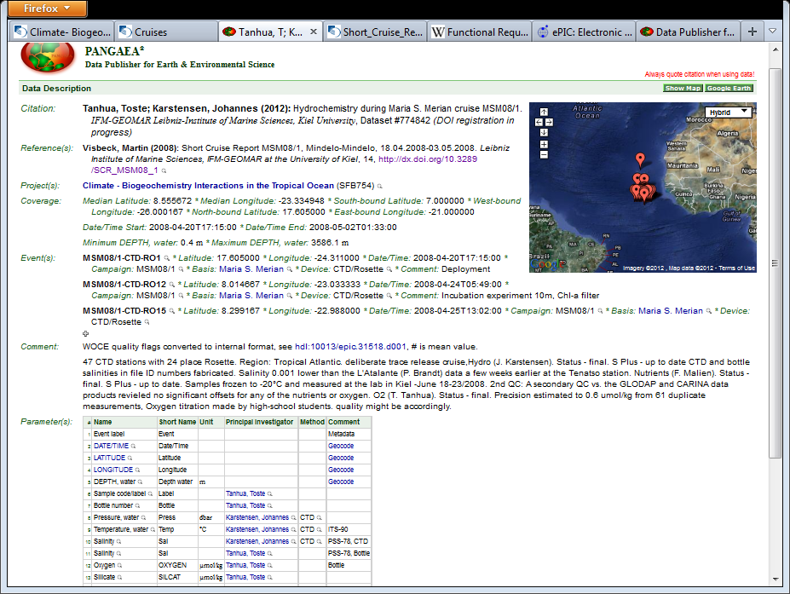
Notes:
Mögl. Lösung: es gibt ein zusätzliches Feld „Comment“ – hier ist z.B. die Beschreibung des Datensatzes eingegeben.
PROBLEM: auch hier gibt es keine Standardvorgaben – Synonyme oder verschiedene Schreibweisen werden nicht zusammengefügt.
Bsp. Englisch – Deutsch (Salinity – Salzgehalt)
Außerdem: bei Pangaea wird noch der Standardzeichensatz und noch nicht UTF8 eingesetzt
Danach : BARBARA

Slide 20
Die Rolle der Bibliotheken im PubFlow-Projekt Daten-Publikationen
Verknüpfung von
Daten - Publikationen - Verlagsseiten
Notes:
BARBARA:
Bisher hatten wir die Suche über Publikationen und Daten erwähnt.
Seit kurzem sind die Daten aber auch über die Publikationen in den Seiten von Verlagen verknüpft.

Slide 21
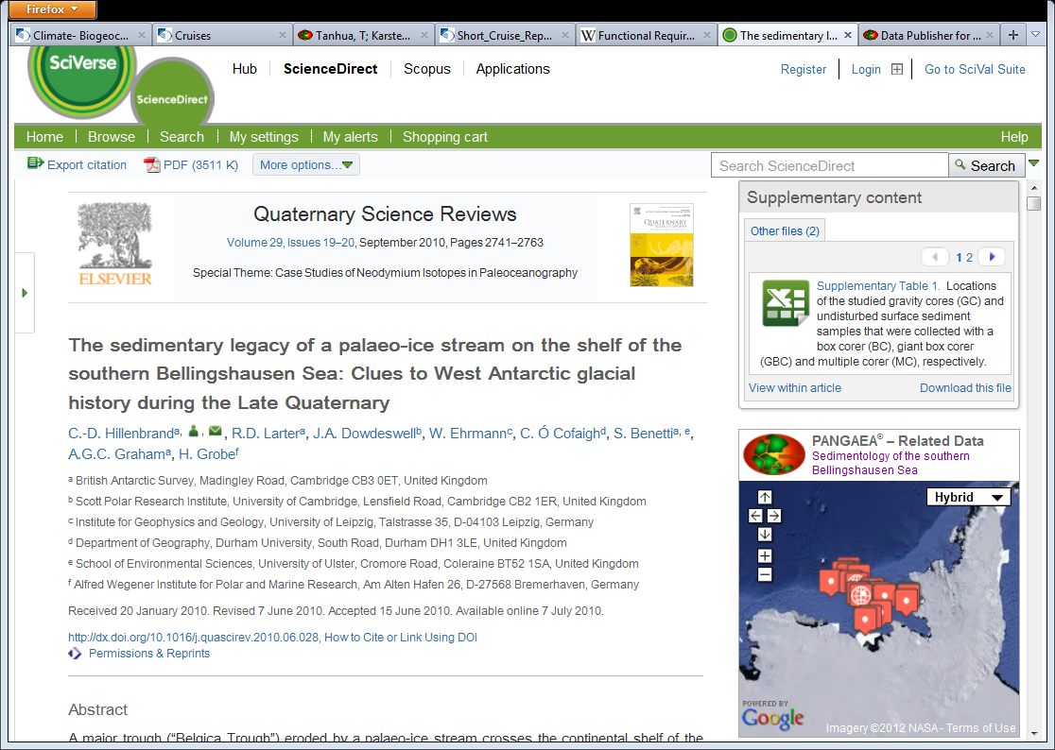
Notes:
Pangaea hat mit Elsevier ein Abkommen geschlossen. In den „Guidelines for Authors“ der für die Geowissenschaften wichtigen Zeitschriften wird den Autoren angeboten, ihre Daten direkt in Pangaea zu speichern.
Wenn man dann in Science direkt sucht, …

Slide 22
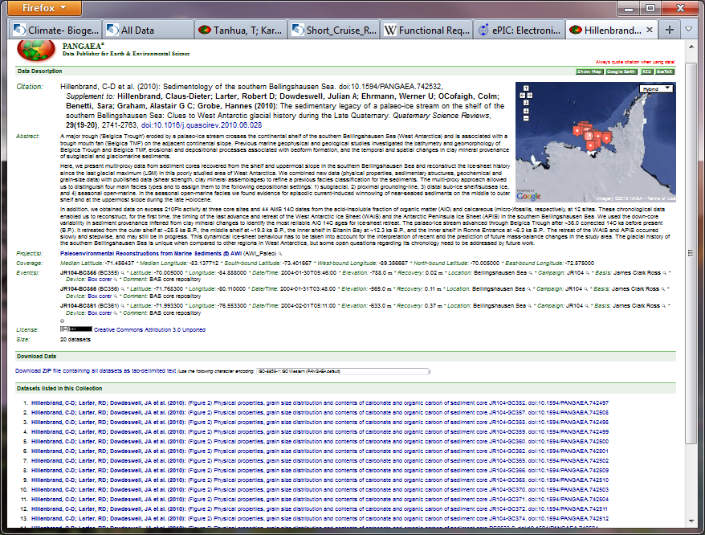
Notes:
… wird automatisch Pangaea nach einem Datensatz abgefragt und – falls vorhanden - angezeigt

Slide 23
Die Rolle der Bibliotheken im PubFlow-Projekt Ausblick
Ausblick….
Datensätze im Repository?
Versionierung von Daten
Sammlung von Datensätzen aus schon bestehenden Daten
FRBR (Functional Requirements for Bibliographic Records)
Notes:
Es gibt noch einige neue Themen, über die man lange diskutieren könnte…
Wird es in der Zukunft veröffentlichte Daten geben, die nicht mit einem Paper verknüpft sind? Wenn ja, sollten diese Daten nicht auch in ein Repository aufgenommen werden?
Auch die Versionierung von Daten und die Sammlung von Datensätzen aus schon bestehenden Daten bereitet im Moment noch Probleme.
Im Bibliothekswesen wurde eine Diskussion gestartet, um Probleme wie die Zusammenführung von verschiedenen Versionen, Materialarten etc. besser lösen zu können. Eine Möglichkeit zur Lösung dieser Probleme bieten vielleicht die Functional Requierements for Bibliographic Records (FRBR), die sich aber noch in der Entwicklung befinden.
(Unter Versionierung versteht man, dass verschiedene Arbeitsstände eines Dokuments gespeichert werden.
So ist es möglich, Änderungen zu verfolgen und ggf. auf eine ältere Version zurück zu gehen.)
Falls nachgefragt wird:
(Die FRBR sind ein Modell zur Strukturierung bibliografischer Daten. Das Ziel ist, die
Benutzeranforderungen Finden, Identifizieren, Auswählen und Zugang erhalten zu realisieren
und dem Benutzer sinnvolle Suchergebnisse zu liefern. Sinnvolle Suchergebnisse bedeuten laut
FRBR, dass bibliografische Entitäten so gekennzeichnet und zusammengebracht werden, dass der
Nutzer verschiedene Versionen und Ausgaben eines Titels oder unterschiedliche Titel, die
thematisch bzw. über Verfasser und Mitwirkende in Beziehung zueinander stehen, in der
Kataloganzeige übersichtlich angezeigt bekommt.
Stellen Sie sich vor, Sie sind ein begeisterter Dracula-Fan oder Sie schreiben eine wissenschaftliche
Arbeit zu diesem Thema: Sie wären sicherlich dankbar, wenn der Katalog, in dem Sie nach
geeigneten Ressourcen suchen, sämtliche Ausgaben des Romans von Bram Stoker gebündelt
darstellt, ebenso Übersetzungen, Verfilmungen, Hörbücher oder Sekundärliteratur. Die
Bibliothekswelt hat erkannt, dass Kataloge dies noch nicht ausreichend erfüllen. Die FRBR bieten
dafür einen Lösungsansatz.)…

Slide 24
Die Rolle der Bibliotheken im PubFlow-Projekt
Vielen Dank für Ihre Aufmerksamkeit!
Wir freuen uns über Ihre Anregungen!
This presentation is distributed under a Creative Commons license: http://creativecommons.org/licenses/by-nc/3.0
Notes:
Vielen Dank für Ihre Aufmerksamkeit!

